Slide 1
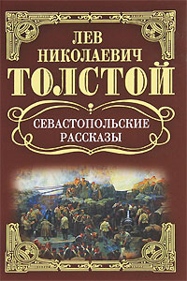
«Литературная трансмиссия как способ проверки качества художественного перевода» (на примере рассказа Л.Н. Толстого «Севастополь в декабре»)
Выполнила: Кузнецова Юлия, 8«А» кл.
Руководитель: Корнеева Маргарита Геннадьевна

Slide 2
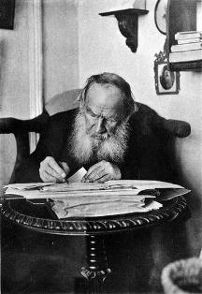
СОДЕРЖАНИЕ
ВВЕДЕНИЕ
- понятие литературной трансмиссии;
- целеполагание исследовательской работы.
ПРАКТИЧЕСКАЯ ЧАСТЬ
- трансмиссия английского перевода фрагмента рассказа Л.Н. Толстого «Севастополь в декабре»;
- сравнительная характеристика трансмиссии и оригинального текста фрагмента.
ЗАКЛЮЧЕНИЕ
ИСПОЛЬЗОВАННАЯ ЛИТЕРАТУРА
ПРИЛОЖЕНИЕ 1
ПРИЛОЖЕНИЕ 2
ПРИЛОЖЕНИЕ 3

Slide 3
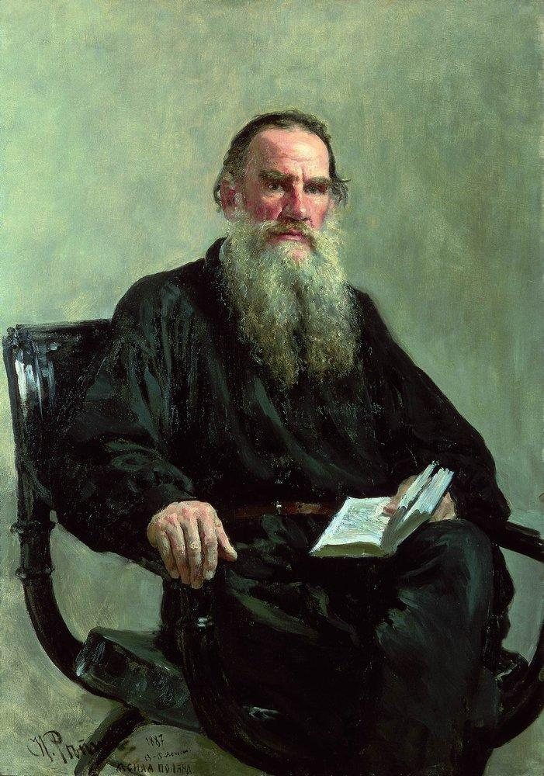
Гипотеза: невозможно со всеми точностями осуществить перевод художественного текста на другой язык.
Цель: произвести литературную трансмиссию английского перевода рассказа Л.Н. Толстого «Севастополь в декабре» и сравнить ее с текстом оригинала с целью обосновать гипотезу
Задачи:
1. Выполнить трансмиссию английского текста;
2. Сравнить трансмиссию с оригиналом;
3. Проанализировать языковые средства
в обоих текстах.

Slide 4
Пути достижения поставленных задач следующие:
Прочитать перевод фрагмента рассказа Л.Н. Толстого «Севастополь в декабре» (не читая оригинала, чтобы трансмиссия была объективной);
Выполнить трансмиссию, то есть перевести текст с английского на русский;
Сделать сравнительную таблицу (сравнение трансмиссии и оригинала) с указанием ключевых моментов несоответствия;
Обосновать итоги сравнения.

Slide 5
Трансмиссия | Оригинальный текст
небо | небосклон
холодный и сырой туман | несет холодом и туманом
вокруг темно | все черно
дневные мероприятия | денная деятельность
в больницу | к госпиталю
ледяной водой | оледенелой водой
ругаются | бранятся
прошу | пожалуйте
хрустящий мороз | резкий мороз
городские здания | светлые строения города
двигаться | обращаться (в жилах кровь)
смотрите | вишь ты
ржавые | заржавевшие
мушкеты | пехотные козла

Slide 6
Трансмиссия | Оригинальный текст
колокола | склянка (проф.)
отряд солдат | смена часовых
на восток | на зардевшийся восток
запах угля | запах каменного угля
лодки | ялики
розовеющие в лучах | окрашенные розовыми лучами
белоголовый мальчик | беловолосый мальчик
стрелял | палил
плюя на руку | поплевывая на руку
иногда | кой-где
ужасное состояние беспорядка | отвратительный беспорядок
напевая | мурлыкает
делает | исполняет
через камни | по камешкам

Slide 7
В результате сравнения трансмиссии и оригинала мы видим, что:
  Фактический аспект теста не изменен.
  2. Общий ритмический стиль не изменен, так как переводчик постарался по возможности сохранить синтаксические структуры, присущие языку Толстого.
  3. Практически вся необщеупотребительная лексика преобразована в общеупотребительную (за исключением международных профессионализмов).
  4. Предложения в переводном тексте лишены инверсии, так как в английском языке строгая синтаксическая структура всех единиц.

Slide 8
ВЫВОД
В результате сравнения трансмиссии с оригиналом гипотеза была доказана: невозможно абсолютно точно в переводе сохранить авторский стиль, так как при переводе главной задачей является передача содержания произведения. Передать же полностью авторские изюминки речи невозможно, так как любой язык ментален, то есть один язык под другой «подстроить» нельзя

Slide 9
СПАСИБО
ЗА
ВНИМАНИЕ

